Slide 1



Groupe de Travail Refonte Géostandards
Réunion de Lancement – 14/01/2022

Slide 2
Ordre du Jour
Introduction
Présentations – Tour de table
Revue du Mandat
Focus sur les organismes représentés
Organisation proposée
Prochaines actions
Autres sujets ?

Slide 3
Introduction
Présentation
Pourquoi nous sommes là
Refonte des Géostandards lancée à l’initiative de la DGPR
Etude préalable menée en 2021
Mandat pour un groupe de travail présenté en octobre 2021 au CNIG
Fonctionnement de la réunion à distance
Enregistrement de la réunion

Slide 4

Présentations – Tour de table
Qui suis-je ?
Caméra autorisée
Quel organisme ?
Mon rôle dans l’organisme
Mon rapport avec les Géostandards
Ma participation au Groupe de travail
Tout autre information que je souhaite rajouter…

Slide 5
Revue du Mandat du GT
Cf. http://cnig.gouv.fr/wp-content/uploads/2021/10/MandatModernisationStandardsRisque-vf.pdf
Etat des lieux
Objectifs
Propositions d’actions
Liens
Pilotage
Participants
Livrables
Calendrier

Slide 6
Revue du Mandat du GT
Cf. http://cnig.gouv.fr/wp-content/uploads/2021/10/MandatModernisationStandardsRisque-vf.pdf
Etat des lieux
Objectifs
Propositions d’actions
Liens
Pilotage
Participants
Livrables
Calendrier
Commentaires ?

Slide 7
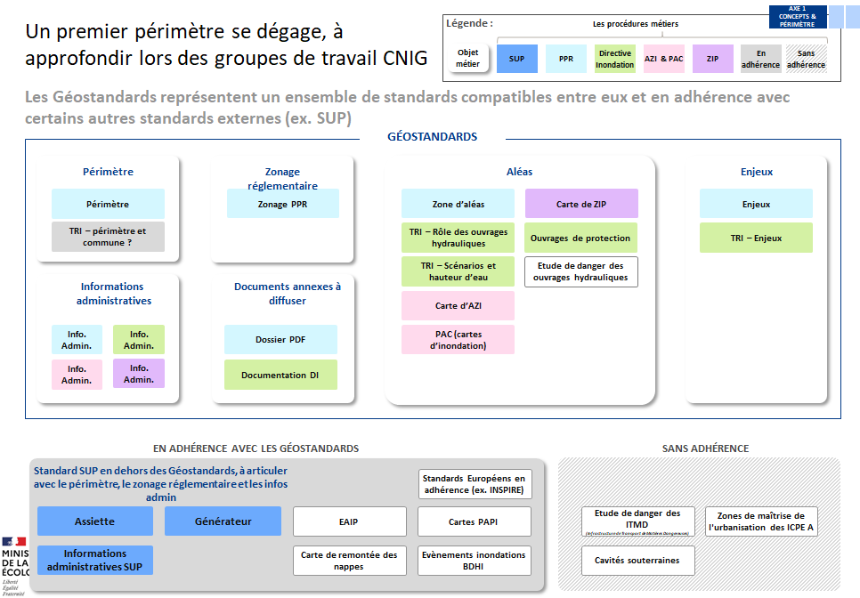
Focus sur thématiques métiers
Cf. Etude préalable
Premier périmètre de thématiques métiers

Slide 8
Calendrier Global
Phase 1 (T1 2022)
Consolidation périmètre / besoins
Standards à refondre
Validation des thématiques métiers
Contenus des nouveaux standards
Cartographie des processus
Phase 2 (T4 2022)
Elaboration des contenus
Modèles de données
Métadonnées
Représentations
Implémentations
Evaluation des impacts
Production / Diffusion
Règles de passage (rétrocompatibilité)
Phase 3 (mi 2023)
Prototypage / données tests
Données tests
Nouvelles saisies
Convertisseurs
Règles de validation

Slide 9
Focus sur les organismes représentés
Cf. https://github.com/cnigfr/Geostandards-Risques/blob/main/Membres.md
Organismes représentés
CGDD
SG/SNUM
DGPR/SRNH/BRNT
DGPR/SRNH/SCHAPI
DGPR/DAGSI
DDT(M) : 34, 38, 95, 47
DREAL : PdL, ARA
Cerema
BRGM
IGN
ENS Lyon
IPR (Institut Paris Région)
=> Faut-il solliciter d’autres organismes ?

Slide 10
Proposition d’organisation
Gestion des documents et suivi sur Github
https://github.com/cnigfr/Geostandards-Risques
Echanges et annonces via liste de discussion
https://framalistes.org/sympa/info/geostandards-risques-gt-cnig
Périodicité et modalités des réunions

Slide 11
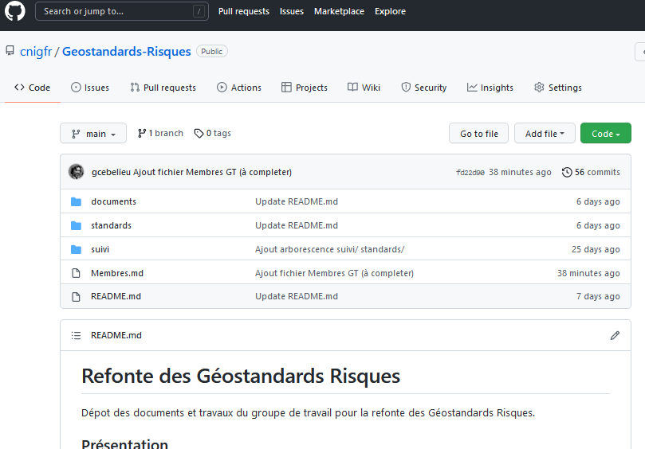
Présentation dépôt Github
Centralisation et gestion collaborative des documents du groupe de travail
Références documentaires
Standards en cours de rédaction
Documents
Modèles de données
Présentations et CR des réunions du GT

Slide 12
Dépôt Github : Collaborer
Utilisation des « Issues »
Pour le suivi des actions en cours
Pour soulever un sujet à instruire
Utilisation des « Pull Requests »
pour proposer des modifications
Ajouter des fichiers
Inscription (gratuite) nécessaire

Slide 13
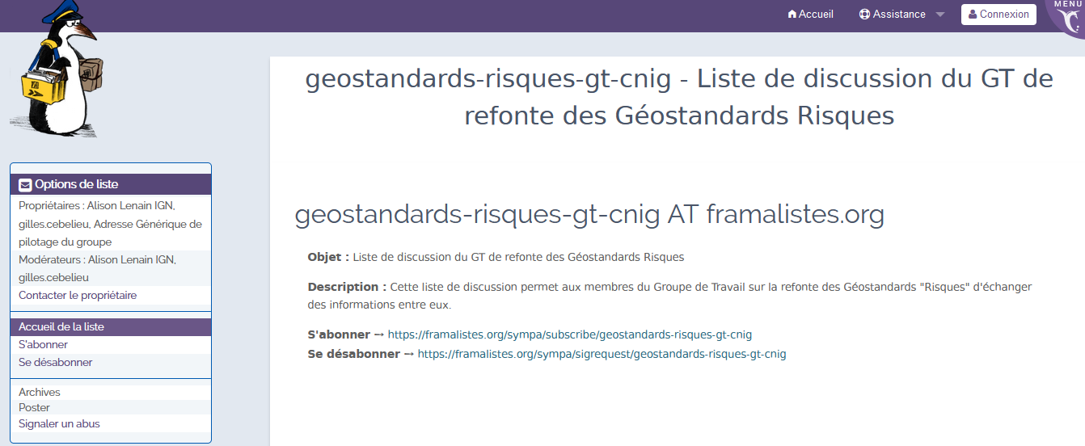
Liste de diffusion
Utilisation à terme de cette liste pour les échanges entre les membres du groupe
Il faut être inscrit pour y poster des messages
Merci de vous y inscrire dès que possible !

Slide 14
Périodicité et modalités des réunions
Périodicité des réunions « plénières »
Périodicité proposée : mensuelle
Jours / horaires particuliers à éviter ?
Pour l’instant en distanciel
Réunions ad’hoc au fil de l’eau selon les sujets
Points de situation aux réunions CNIG
Trimestriel (selon les avancées)

Slide 15
Prochaines actions proposées
Valider le logo du GT
Phase 1 : Consolidation besoins et périmètre
Consolider et valider la liste des documents de référence, des standards à traiter
Ventiler les classes existantes dans les thématiques métiers identifiées
Identifier les domaines à couvrir par les nouveaux standards
Consolider la cartographie des processus autour des données risques
=> Objectif : déterminer le périmètre des nouveaux standards (T1 2022)

Slide 16
Valider le Logo du GT
Cf. Issue #x
Logo proposé par CNIG
Il nous convient ? OK
Il ne nous convient pas ?
faire d’autre propositions
Voter
=> Objectif prochaine plénière pour vote ?

Slide 17
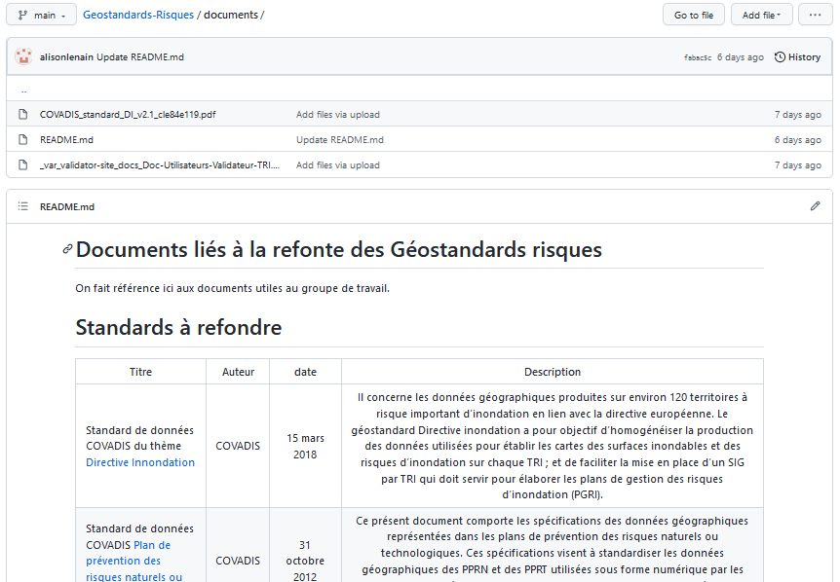
Consolider et valider la liste des documents de référence, des standards à traiter
Cf. Issue #x
Recensement et répartition des documents de référence en 4 catégories
Standards à refondre
Standards en adhérence
Standards dans le thème
Documents utiles
Prise de connaissance, contributions
=> Atelier intermédiaire à prévoir (dans 15 jours)

Slide 18
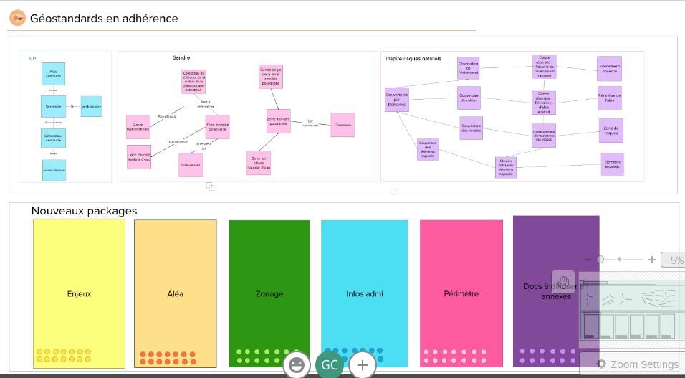
Ventiler les classes existantes dans les thématiques métiers identifiées
Cf. Issue #x
Redistribuer les classes dans les nouvelles thématiques
Standards à refondre / en adhérence / dans le thème
Identifier les redondances
Préparer les nouveaux modèles de données / dictionnaires
Plusieurs ateliers à prévoir
En fonction de l’action précédente (quels standards inclure)

Slide 19
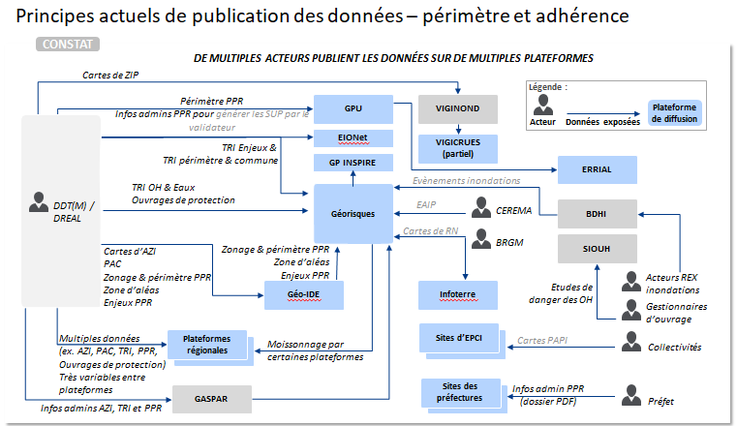
Consolider la cartographie des processus autour des données risques
Cf. Issue #x
Cartographie des processus / Chaine de valeur produites en étude préalable
Les passer en revue
Les consolider
Les valider
Objectif :
Anticiper l’étude d’impact des nouveaux standards
Identifier des acteurs supplémentaires à intégrer au GT

Slide 20
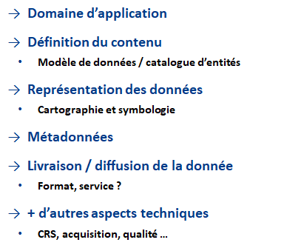
Identifier les domaines à couvrir par les nouveaux standards
Cf. Issue #x
Quels contenus intégrer dans les nouveaux standards ?
Template de standard à élaborer / réutiliser ?

Slide 21
Autres sujets ?
Indiquer des sujets qui n’auraient pas été abordés…

Slide 22
MERCI DE VOTRE ATTENTION

